Slide 1


Г
Муниципальное бюджетное дошкольное образовательное учреждение
«Детский сад комбинированного вида № 28 «Вишенка»
Игра
«Занимательная математика»
для детей 6-7 лет
Цель: формирование элементарных математических представлений детей старшего дошкольного возраста
Задачи:
Закреплять счет в пределах 10;
Развивать психические процессы (память, внимание, мышление)
Закреплять умение определять в какой группе количество предметов больше (меньше) и на сколько.
Задание для ребенка:
«Посчитай сколько предметов на рисунке, выбери соответствующую цифру или знак из вариантов ответов и щелкни по ней»
При щелчке на неправильный ответ цифра или знак исчезнет.
При щелчке на правильный ответ цифра сделает круг.
Подготовила: воспитатель Ботова С.В
Г. Междуреченск, 2021 год

Slide 2

5
7
6
8

Slide 3

6
4
8
9

Slide 4




<
>
=

Slide 5

5
7
4

Slide 6

6
7
9
8

Slide 7


>
<
=

Slide 8
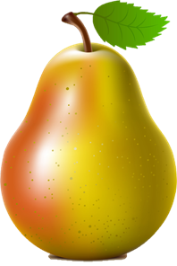
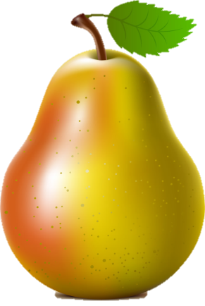


9
7
8
10

Slide 9

<
>
=

Slide 10




